Slide 1
UNION NATIONALE des ARBITRES de FOOTBALL
39ème AGO du 09 Juin 2022

Slide 2
Ouverture de l’Assemblée
Le Président
Nicolas SIHL

Slide 3
SR UNAF IDF
La Présidente de l’UNAF Ile De France
Nadine CYGAN

Slide 4
STOP AGRESSIONS
4 Dossiers ouverts cette saison
4 depuis le mois d’avril !

Slide 5
Quand arrêter un match ?
Vous êtes intentionnellement agressé physiquement avant ou pendant le match ? (y compris à la mi-temps), par un joueur, officiel d’équipe ou spectateur ?
Menaces avec armes ou objets (ex : piquets de coin),
Coup de pied - Coup de poing,
Crachat (délibéré, agresseur face à vous),
Coup de tête (ou front contre front)
Gifle ou claque
Jet d’objets vous atteignant (ex : bouteilles..etc),
Prise à la gorge ou au cou,
Bousculade ostensiblement provoquée entrainant votre chute ou votre recul significatif sur quelques mètres,
Ballon lancé (des mains ou du pied) clairement volontairement à quelques mètres de vous et qui vous atteint.

Slide 6
Quand arrêter un match ?
Vous êtes menacés de mort vous ou vos proches par un joueur ou officiel d’équipe !
Menaces de mort : la personne est proche, face à vous, très agressive et profère des termes très violents* accompagnés ou non de gestes significatifs (ex : doigts balayant la gorge…) vous menaçant gravement vous-même ou les membres de votre famille.
*Exemples de termes très violents : « je vais te tuer, te crever, t’égorger, t’exploser, te casser la tête, t’enc****, je t’attends après le match, on sait où tu habites, (Où tu travailles.) Et on va s’occuper de ta femme (ou de tes enfants.. !), etc…
Vous êtes l’objet d’insultes racistes ou discriminatoires manifestes et réitérées par un joueur ou officiel d’équipe !

Slide 7
STOP AGRESSIONS

Slide 8
Présentation du Procès Verbal de la 38ème AGO du 24 Février 2022
Approbation
du
Procès Verbal de la 38ème AGO
Jérémy GUERET
Secrétaire Général

Slide 9
Rapport d’Activités 2021 / 2022
Participation aux rassemblements de la CDA
Assemblée Générale de début et fin de saison
Test physique
Remises des écussons aux nouveaux arbitres avec la traditionnelle tombola
Equipe de foot
Nouveau jeu de maillot
Groupe WhatsApp créé :
« Equipe Foot UNAF94 »
Participation à 4 Tournois :
Inter-amicale (94), Wingles (62), Brétigny (91), Rinxent (62).
Rendez-vous du jeudi (grâce à Khaled)
Avec l’équipe féminine de Choisy
Ouvert à tous
Gratuit avec terrain à dispo

Slide 10
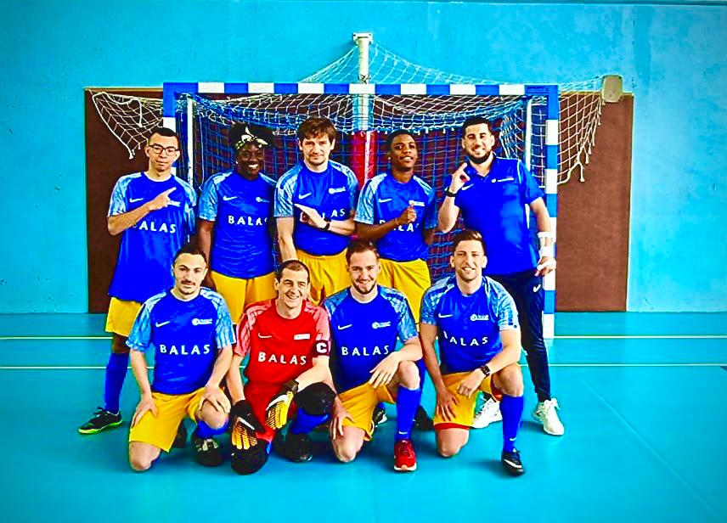
Rapport d’Activités 2021 / 2022
Arbre de Noël
Crazy Park de Bonneuil
Offert à l’ensemble des adhérents

Slide 11
Rapport d’Activités 2021 / 2022
Approbation
du
Rapport d’Activités présenté
Jérémy GUERET
Secrétaire Général

Slide 12
Rapport Moral 2021 / 2022
Approbation
du
Rapport Moral présenté
Jérémy GUERET
Secrétaire Général

Slide 13
Rapport Financier 2021 / 2022

Slide 14
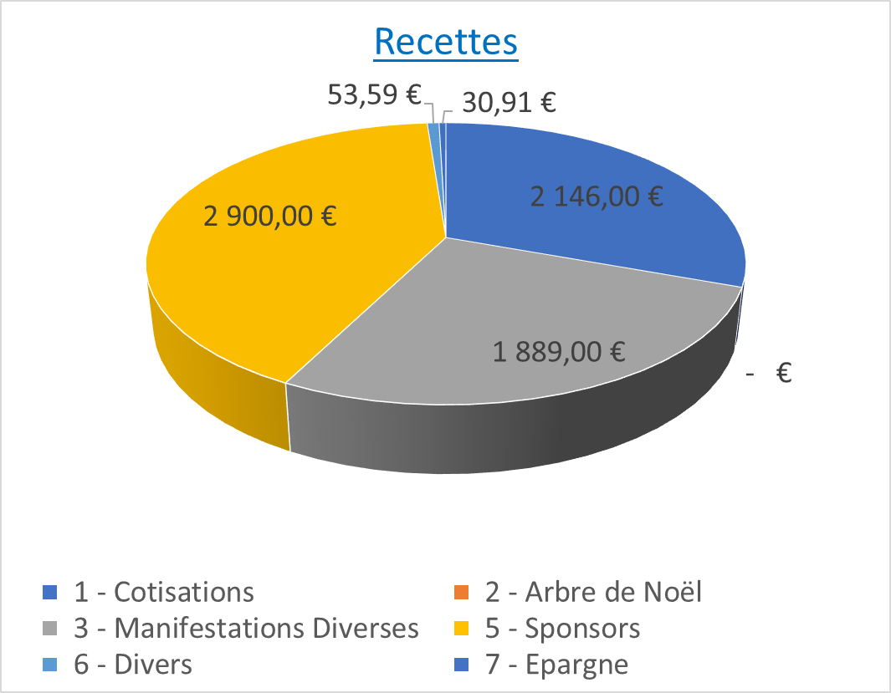
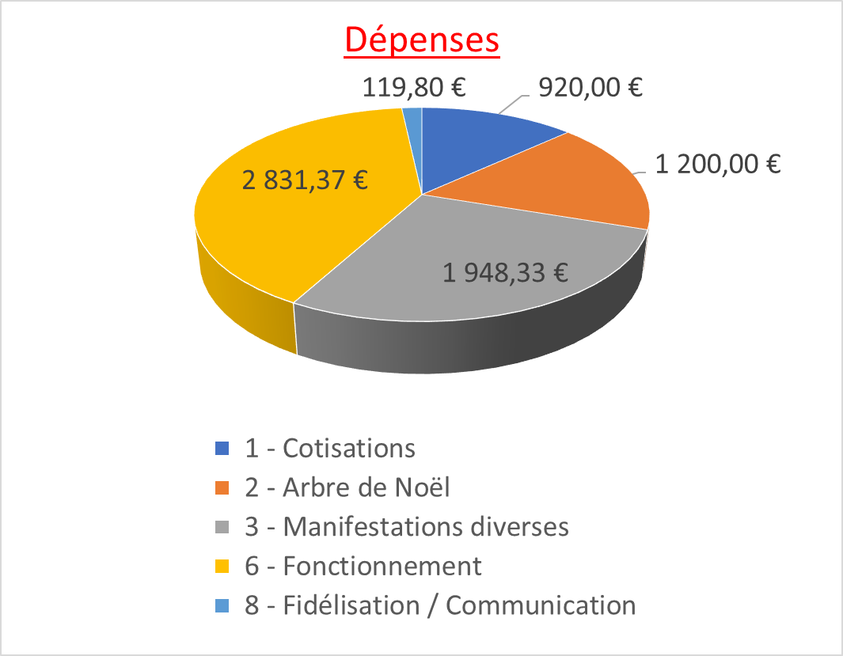
Rapport Financier 2021 / 2022

Slide 15
Rapport de la commission permanente de Contrôle des Comptes
Patrick SOREL
&
Léonard NGUELLE
Rapporteurs de la Commission Permanente
de Contrôle des Comptes

Slide 16
Rapport Financier 2021 / 2022
Approbation
du
Rapport Financier
Jérémy GUERET
Secrétaire Général

Slide 17
Budget Prévisionnel 2022 / 2023

Slide 18
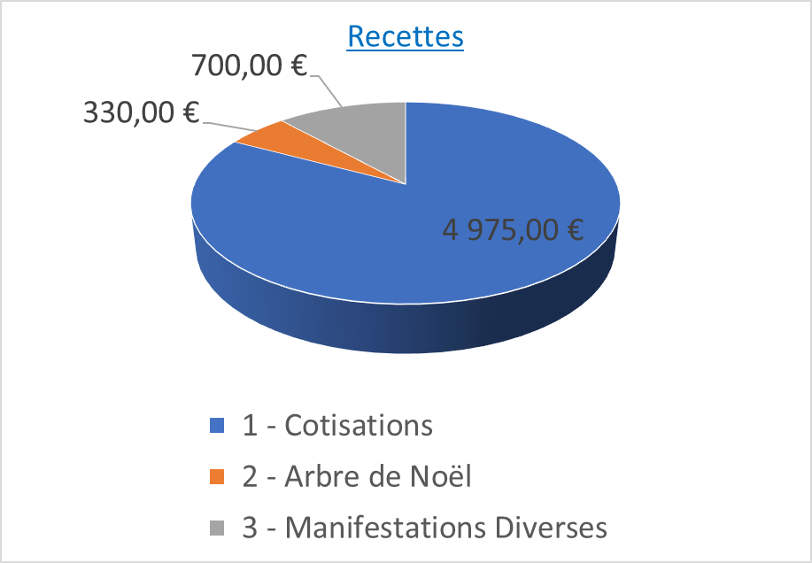
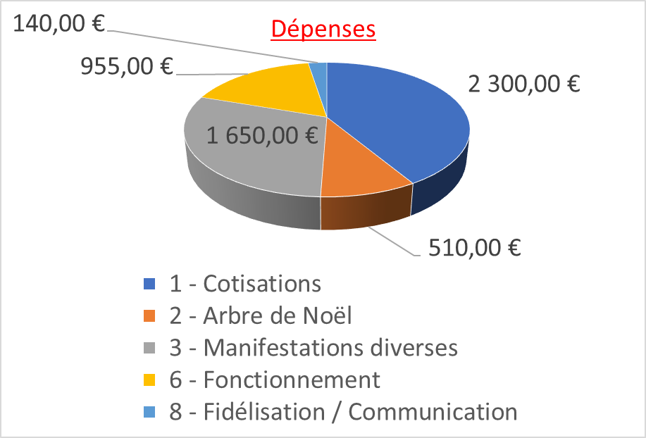
Budget Prévisionnel 2022 / 2023

Slide 19
Budget Prévisionnel 2022 / 2023
Approbation
du
Budget Prévisionnel
Jérémy GUERET
Secrétaire Général

Slide 20
Equipe de Foot
30 Juin 2022
Match contre les Educateurs
A Créteil (Stade Duvauchelle)
Début du match vers 19h30 – 20h
14 joueurs minimum
Réponse avant le 20 juin !

Slide 21
Communication
Retrouvez nous sur :
communication@unaf94.com
Notre site Internet : www.unaf94.com

Slide 22
Clôture de l’Assemblée
Informations
&
Questions diverses
Nicolas SIHL – Président
Jérémy GUERET – Secrétaire Général

Slide 23
Clôture de l’Assemblée
Merci de votre attention
Le Comité Directeur

